Slide 1
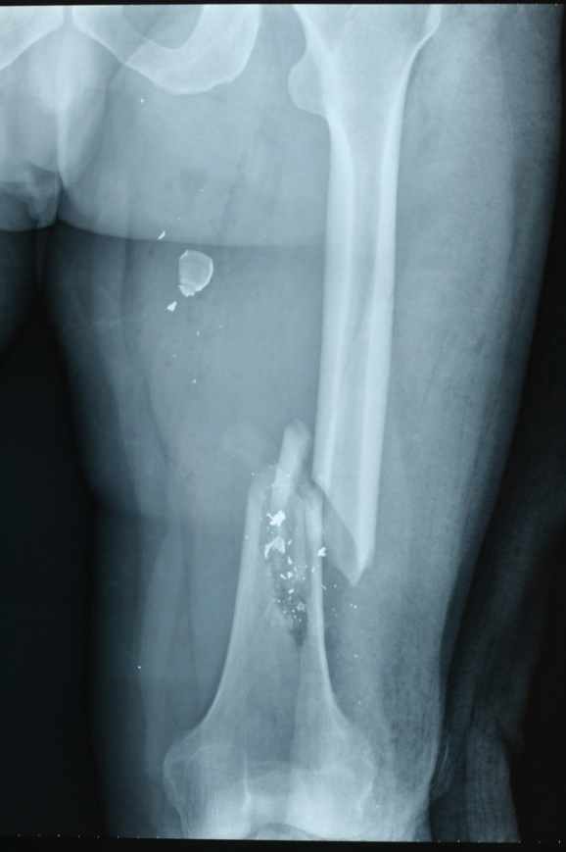
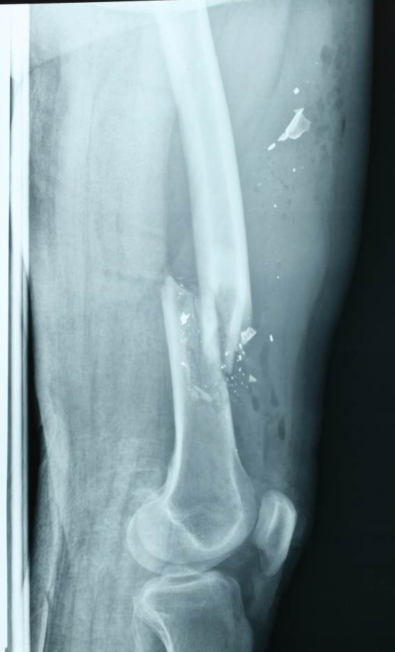
46 Y. E, 9 mm tabanca ASY

Slide 2
